Slide 1


Veri Bilimi Bootcamp’i 2. Hafta
www.CarbonConsulting.com info@carbonconsulting.com @ Meysam Asgari-Chenaghlu & Salih Talha Akgün

Slide 2
Exploratory Data Analysis (EDA)
01
Supervised Unsupervised Eğitim Yöntemleri
Veri Toplama, Etiketleme ve Kaydetme
TABLE OF CONTENTS
03
02
Soru & Cevap
04
EDA yani keşifçi veri analizi
Gözetimli ve gözetimsiz eğitim yöntemleri
Veri toplama nasıl yapılmalıdır? Etiketleme ile ilgili dikkat edilmesi gereken şeyler nelerdir?
Soru & Cevap

Slide 3
01
Exploratory Data Analysis (EDA)

Slide 4

Birlikte #Kodluyoruz

Slide 5


Çay/Kahve Molası
15 Dakika

Slide 6
Birlikte #Kodluyoruz

Slide 7
Öğle Arası
45 Dakika

Slide 8
Birlikte #Kodluyoruz

Slide 9
Yarın görüşmek üzere
Kendinize iyi bakın ☺

Slide 10
02
Veri Toplama, Etiketleme ve Kaydetme

Slide 11




Veri Toplama
Daha iyi model, daha yüksek başarı

Slide 12
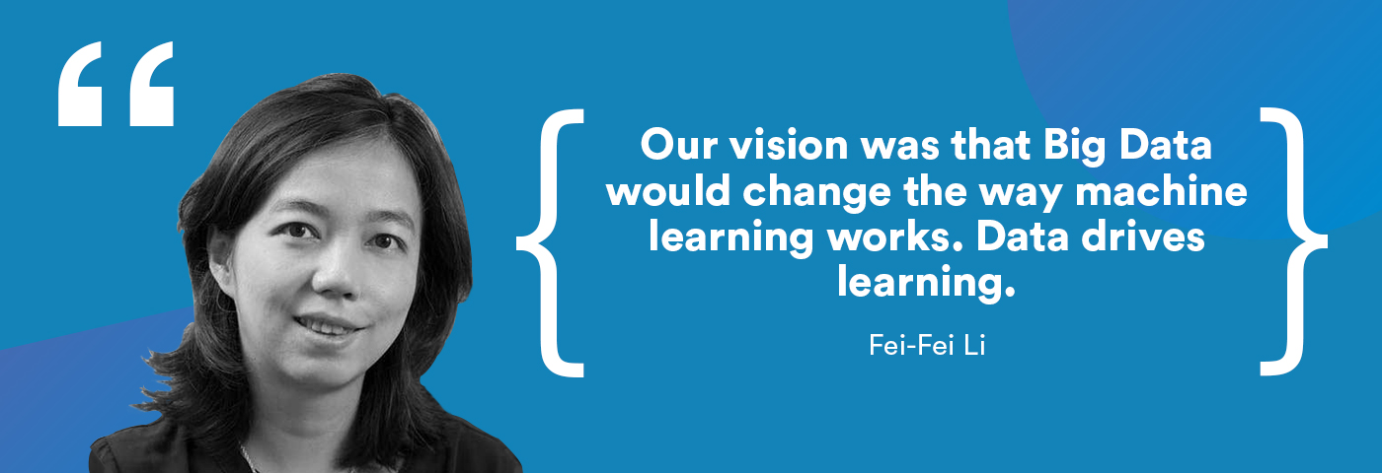
Veri Toplama – Big Data
Daha fazla veri daha yüksek başarı

Slide 13
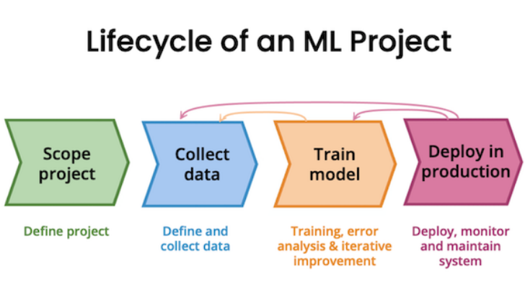
Veri Toplama – Data-Centric AI
Daha kaliteli veri, daha yüksek başarı

Slide 14
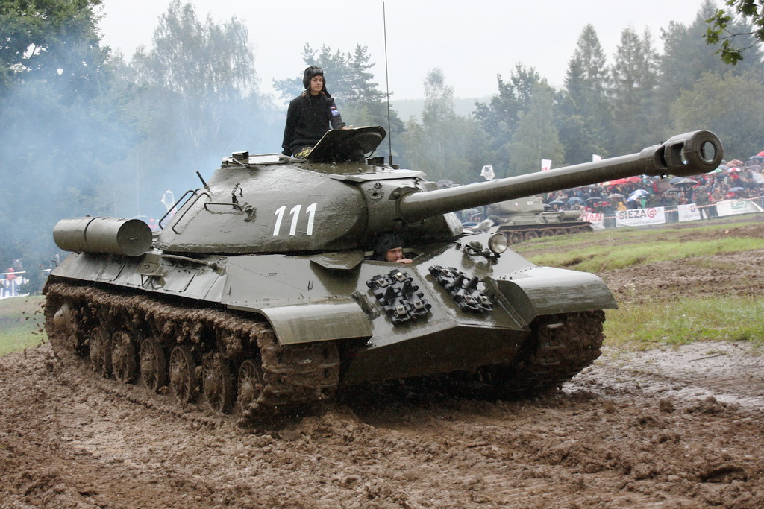
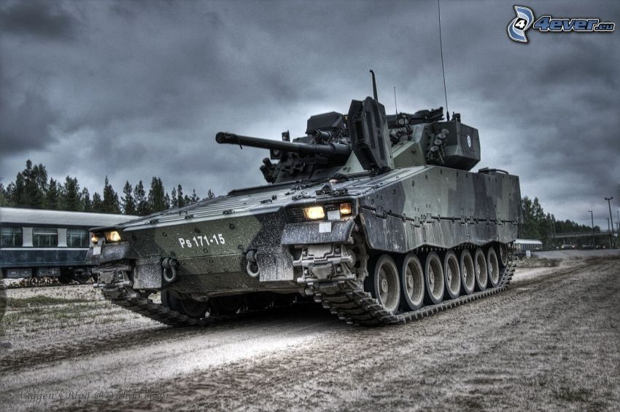
Veri Toplama - Sınıflar

Slide 15
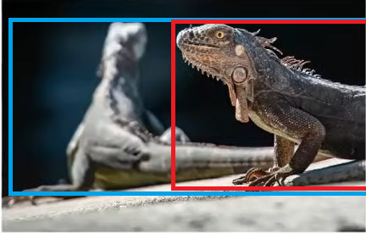
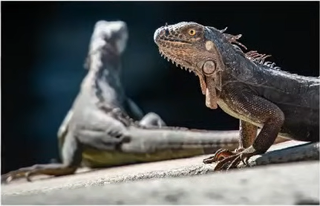
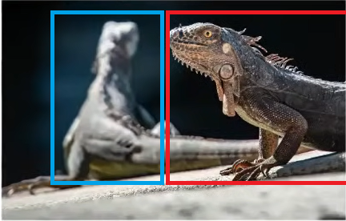
Veri Etiketleme - Tutarlılık
Verinin etiketleri tutarlı olmalı
Etiketlenecek Görsel:
?

Slide 16




Veri Etiketleme Kaynakları
In-house: Şirket içinde etiketleme
Out-source: Başka şirket veya kişilere yaptırma
Synthetic: Yapay zeka modelleri kullanarak oluşturma
Crowdsourcing: Kitlelerden yararlanarak etiketleme (en etkili)

Slide 17
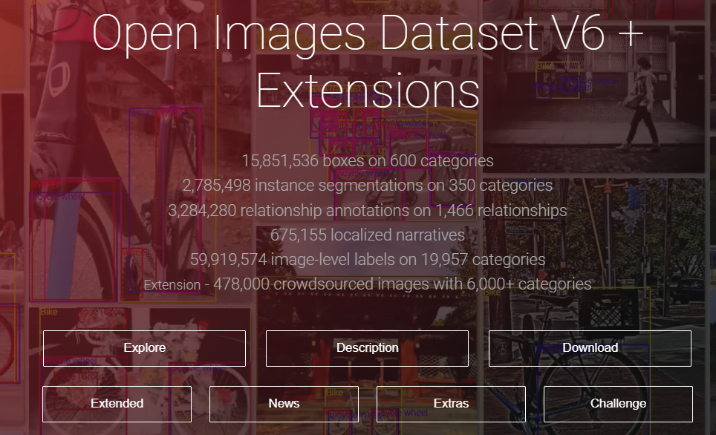
Veri Kaydetme
Cloud: Bir bulutta saklamak (drive+colab)
Sadece görsel ID’leri 3 GB

Slide 18
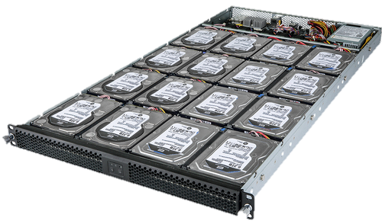
Veri Kaydetme
Cold Storage: Diskte saklamak
Daha ucuz ve daha güvenlidir fakat erişim zorlukları yaşanabilir.

Slide 19
03
Supervised Unsupervised Eğitim Yöntemleri

Slide 20
Data
Veriler, bireysel gerçekler, istatistikler veya bilgi öğeleridir
Numerical Data
Continuous
Ex: 3.141, 2.71
Discrete
Ex: 1,2,3,..
Categorical Data
Ordinal (order)
Ex: Mood
Nominal (no order)
Ex: Color

Slide 21
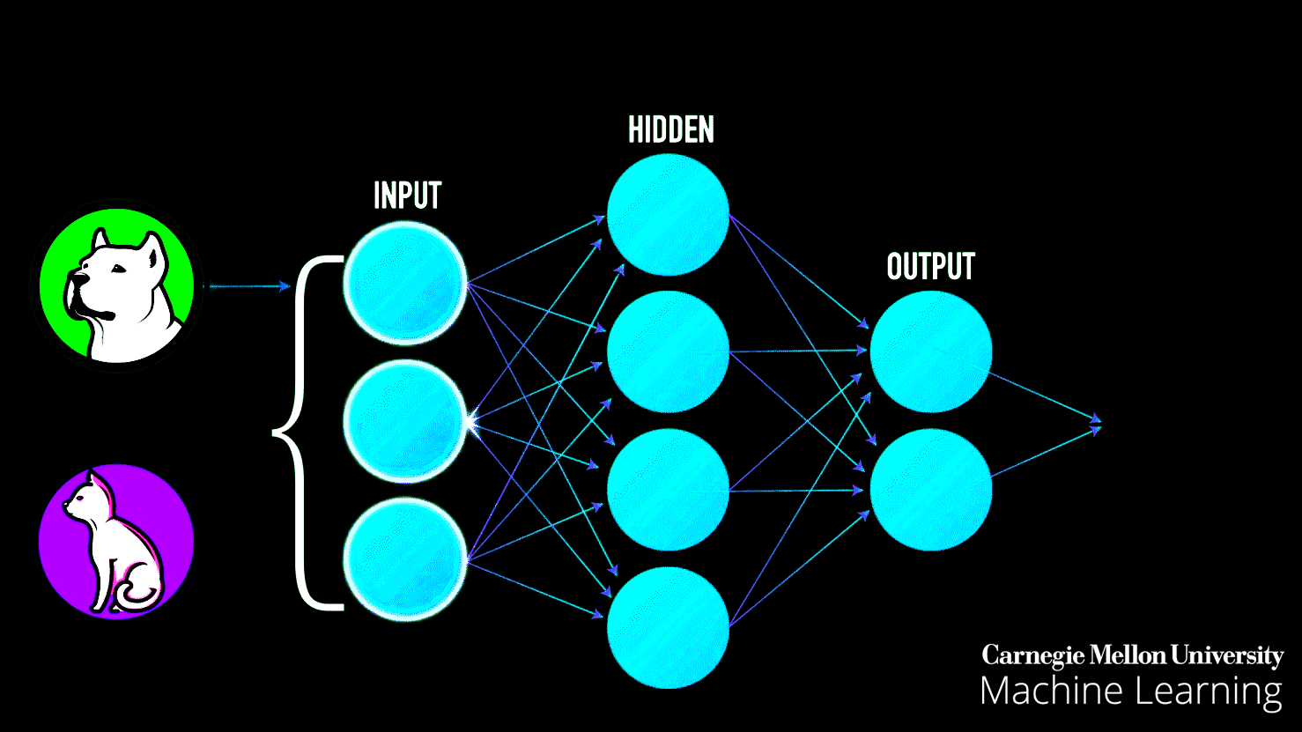
Learning
Öğrenme, modelin karar mekanizmasını modifiye ederek performans iyileştirmesi sağlamaktır. Başarı ölçütüne göre modelin parametrelerinde değişiklik yapılarak iyileşme sağlanır.

Slide 22
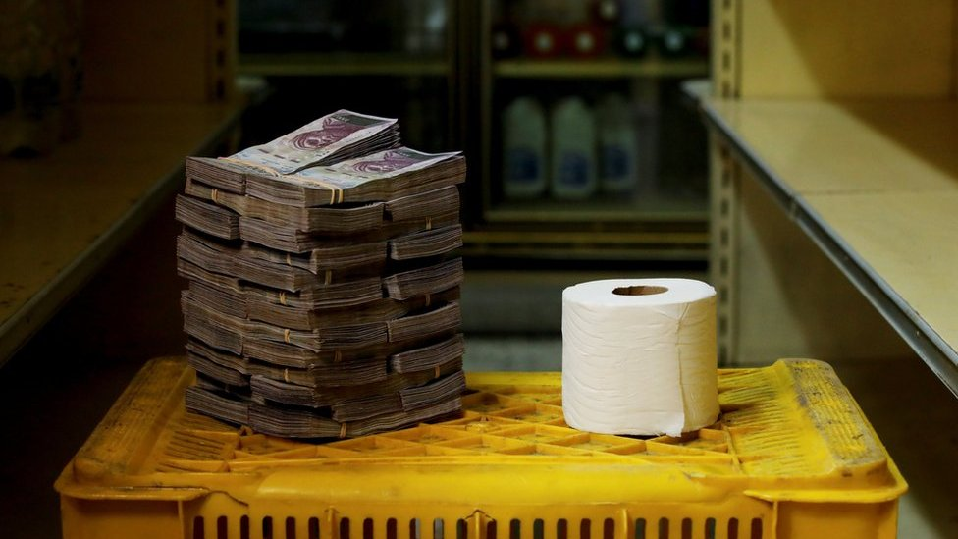
Data
Data, nereden baktığınıza bağlı
Market fiyatları Venezuela’da ayrık (discrete) iken Almanya’da sürekli (continuous) olabilir.

Slide 23
Learning - Model
Data -> Model
Supervised
Classification
Regression
Unsupervised
Clustering
Association
Categorical
Numerical

Slide 24
Supervised Learning
Label Var
Tahmin:
olumlu
Data
Hava çok güzel
Model
Başarı Ölçütü
Label
olumlu

Slide 25





Unsupervised Learning
Label Yok
Tahmin:
?
Sınıf 1
Sınıf 2
Data
Model
Başarı Ölçütü
?

Slide 26
Semi-Supervised Learning
Az veriyle Supervised eğitim yapılır
Tahmin:
olumlu
Data
Hava çok güzel
Model
Başarı Ölçütü
Label
olumlu

Slide 27
Semi-Supervised Learning
Yüksek güvenilirliğe sahip tahminlerin sonuçları label olarak kullanılır
Tahmin:
olumlu
Data
Hava çok güzel
Model
Başarı Ölçütü
Label

Slide 28
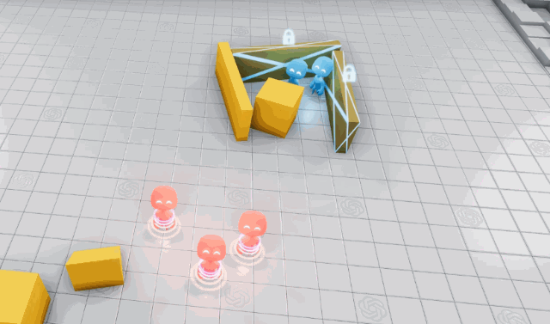
Reinforcement Learning

Slide 29
Reinforcement Learning
Label Yok
Başarı ölçütümüz label gerektirmeyen bir fonksiyon
Ortam
Model
Tahmin
Başarı Ölçütü

Slide 30
Supervised Learning Bottleneck
Dünyadaki her şeyi etiketlemek imkansız
Yapay zeka sistemleri, etiketlenen veri setinin ötesinde, daha derin bir gerçeklik anlayışı kavrarsa daha faydalı olacaktır.

Slide 31
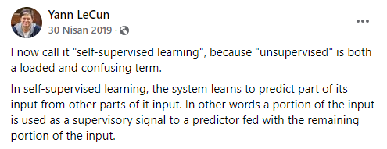
Self-Supervised Learning

Slide 32
Self-Supervised Learning
Yeni ehliyet alan birisi 20 saatlik sürüşle araba kullanmayı öğrenirken yapay zeka milyonlarca saatte niye öğrenemiyor?
Background Knowledge

Slide 33
Self-Supervised Learning
The (blank) chases the (blank) in the
savanna
Cheetahs Antelope
kitchen
Cat
Mouse

Slide 34
Self-Supervised Learning
Label Var
Tahmin:
çok
Data
Hava [MASK] güzel
Model
Başarı Ölçütü
çok

Slide 35
Self-Supervised Learning
We believe that self-supervised learning is one of the most promising ways to build such background knowledge and approximate a form of common sense in AI systems
- Meta AI

Slide 36
04
Soru & Cevap

Slide 37
Soru & Cevap

Slide 38
Teşekkürler
carbonconsulting.com

